Slide 1
Великі російські художники
Гиль Юлія, Заровна Тетяна, Гончаренко Ольга

Slide 2
Костянтин Андрійович Сомов
1869-1939

Slide 3
Короткі відомості
Костянтин Андрійович Сомов (1869- 1939) - російський живописець і графік, майстер портрета і пейзажу, ілюстратор, один із засновників товариства "Світ мистецтва" та однойменного журналу.
З 1888 по 1897 рр.. навчався в петербурзькій Академії мистецтв, потім добровільно покинув її і два роки займався в академії Колароссі в Парижі. З 1899 р. жив у Петербурзі.
В 1913 р. отримав статус дійсного члена Академії.
У 1918 р. став професором Петроградських державних вільних мистецьких навчальних майстернях.

Slide 4
«Портрет Кузьміна»

Slide 5
«Портрет Іванова»

Slide 6
«Портрет Рахманінова»

Slide 7
«Арлекін і дама»

Slide 8
«Веселка» 3,7 млн. фунтів

Slide 9
Василій Поленов
1844-1927

Slide 10
Кроткі відомості
Василій Поленов (1844— 1927)
Вступив в петербурзьку Академію мистецтв (1863 г.), пізніше почав відвідувати лекції на юридичному факультеті.
У 1872 р. закінчивши обидва курси з відзнакою має змогу поїхати за кордон за рахунок академії. Побував у Відні, Венеції, Флоренції, Неаполі, довгий час жив у Парижі.
у 1876 р. художник добровільно пішов на сербсько-черногорсько-турецьку війну.
У 1879 р. вступив до спілки художників-передвижників.
Був обраний у 1893 році членом Академії мистецтв.

Slide 11
«Золотая осень» (1893)

Slide 12
«Бабусин садок»

Slide 13
«Зарослий ставок»

Slide 14
«На Тиверіядськім озері»

Slide 15
«Христос и грішниця» 4,07 млн. фунтів

Slide 16
Ілля Юхимович Рєпін
1844-1930

Slide 17
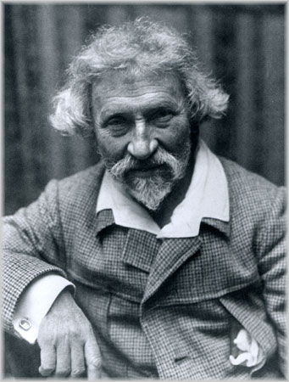
Короткі відомості
Ілля Юхимович Рєпін народився в 1844 році в маленькому українському містечку Чугуєві, у сім'ї військового поселенця. У дитинстві він учився іконописи. У віці 19 років надійшов у Санкт-Петербурзьку Академію Мистецтв. І його приїзд у столицю збігся з важливою подією в художнім житті 60- х років - з так званим «Бунтом чотирнадцяти», коли 14 молодих художників пішли з Академії, відмовившись зображувати у своїх дипломних роботах міфологічні сюжети. Вони вважали, що мистецтво повинне бути близьким до життя. Пізніше Рєпін буде тісно пов'язаний з деякими із цих художників - членами суспільства передвижників.

Slide 18
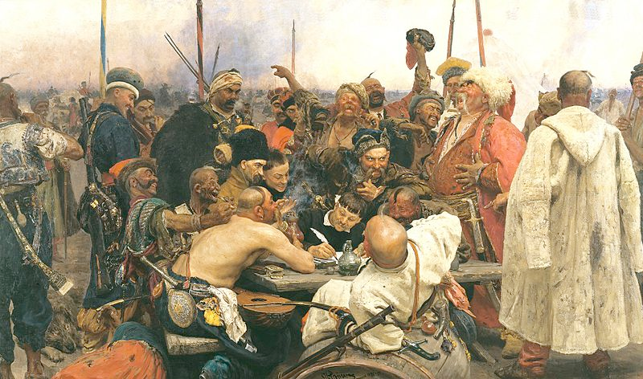
«Запорожці пишуть листа турецькому султану» (1880)

Slide 19
«Бурлаки на Волзі» (1870-1873)

Slide 20
«Іван Грозний і син його Іван» (1870-1873)

Slide 21
«Букет. Абрамцево» (1878)

Slide 22
«Парижское кафе» (1875) 4, 52 млн. фунтов

Slide 23
Микола Іванович Фешин
1881-1955

Slide 24
Короткі відомості
Микола Іванович Фешин ( 26 листопада [ 8 грудня ] 1881 , Казань - 5 жовтня 1955, Санта -Моніка , Каліфорнія ; в 1976 перепохований в Казані ) - російський і американський художник . Живописець , графік , скульптор , різьбяр , представник імпресіонізму і модерну. Закінчив Академію мистецтв у майстерні І. Ю. Рєпіна.У 1923 році емігрував з родиною в США , де прожив до самої смерті в 1955 році. Створив понад 2000 творів , які знаходяться в колекціях понад 30 музеїв у США , не рахуючи приватних зібрань.

Slide 25
«Натюрморт с чайником» (1948)

Slide 26
«Старый индеец» (1927-1933)

Slide 27
«Портрет Ии» (1923-1926)

Slide 28
«Портрет студентки Маши Быстровой» (1917)

Slide 29
«Маленький ковбой» (1940) 6,95 млн. фунтов

Slide 30
Наталя Сергіївна Гончарова
1881-1962

Slide 31
Короткі відомості
Одна з центральних фігур російського передвоєнного авангарду.
В 1901—1909 Гончарова навчалась у Московському училищі живопису. Займалась під керівництвом К.А. Коровіна
З 1906 року її роботи демонструються за кордоном.
1908-1910 - неопримітивістьский період, звернення до традицій російського народного мистецтва, іконам, лубку.

Slide 32
«Цветы» (1912)

Slide 33
«Золотой петушок»

Slide 34
«Стрижка овец»

Slide 35
«Прачки» (1911-1912)

Slide 36
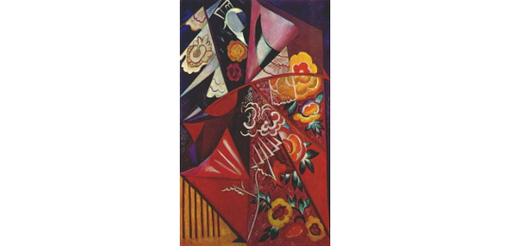
«Испанка» (1916) 6,43 мил. фунтів

Slide 37
Олексій Георгійович Явленський
1864-1941

Slide 38
Короткі відомості
Олексій Георгійович Явленський - російський художник-експресіоніст, що жив і працював у Німеччині. Входив до групи художників «Синій вершник». Явленський був учнем Іллі Рєпіна при Петербурзькій академії мистецтв. У 1896 році він разом з Маріанною Верьовкін переїхав до Мюнхена , де разом з Василем Кандінськім поступив в художню студію Антона Ажбе . З 1927 року його постійно мучив артрит , і в 1938 році він припинив займатися живописом. У 1937 році 72 його роботи були конфісковані нацистами як « дегенеративного мистецтва »..

Slide 39
«Портрет танцора Александра Сахарова» (1909)

Slide 40
«Сидящая женщина» (1910)

Slide 41
«Натюрморт с кувшином» (1913)

Slide 42
«Абстрактная голова» (1932)

Slide 43
«Шокко в широкополой шляпе» (1910) 9, 43 млн. фунтів стерлінгів

Slide 44
Василь Васильович Кандінський
1866-1944

Slide 45
Короткі відомості
Васи́ль Васи́льович Канді́нський (4 (16) грудня 1866, Москва — 13 грудня 1944, Нейї-сюр-Сен, Франція) — російський художник, графік і теоретик мистецтва. Жив та творив у Росії, Німеччині та Франції. Кандінський вважається першим абстракціоністом.
Він класифікував фарби за їх ароматами, звуками та формами. Наприклад, він вважав, що синьому кольору відповідає коло, червоному — квадрат, жовтому — трикутник. Частим мотивом творчості художника є вершник, який долає дракона. Митець вважав це символом духовної боротьби людини.

Slide 46
«Кохель - Леди на берегу озера» (1902)

Slide 47
«Группа в кринолинах» (1909)

Slide 48
«Всадник Святой Георгий» (1915 – 1916)

Slide 49
«Композиция» (1944)

Slide 50
«Фуга» (1914) 22,9 млн. доларів

Slide 51
Казимір Северинович Малевич
1987-1935

Slide 52
Короткі відомості
Казимір Северинович Малевич народився 23 лютого 1878 року поблизу Києва.
російський радянський художник-авангардист польсько-українського походження, один із засновників нових напрямків в абстрактному мистецтві —супрематизму та кубофутуризму, педагог, теоретик мистецтва.
Батько неохоче і навіть вороже поставився до синового захоплення, зате мама, придбавши малому Казимірові дорогі фарби і пензлі, тим самим його підштовхнула до серйозних занять живописом.

Slide 53
«Отдых» («Общество в цилиндрах») (1908)

Slide 54
«Чёрный супрематический квадрат» (1915)

Slide 55
«Чёрный крест» (1923)

Slide 56
«Девушка с гребнем в волосах» (1932-1933)

Slide 57
«Супрематическая композиция» (1916) 60 млн. доларів

Slide 58
Дякуємо за увагу!

